Slide 1
BALANSNE KARTE
-Balanced Scorecards (BSC)-
Prof. dr Mirjana Misita

Slide 2
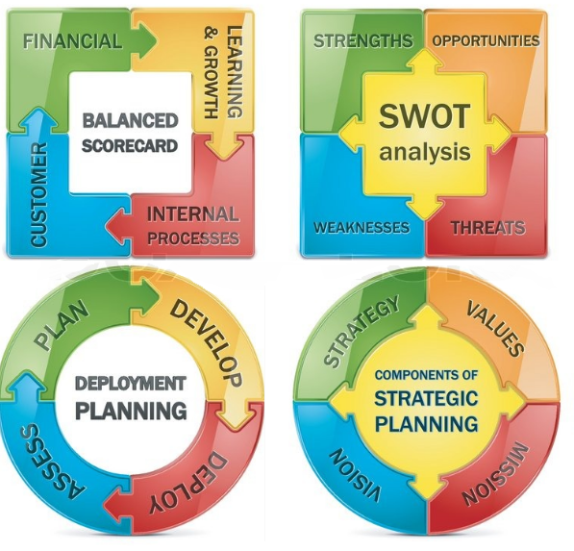
1 Pojam i značaj balansnih karata
Pojam Balansinh karata datira iz 1992. godine kada su Kaplan i Norton objavili članka u Harvard Business Review: Balanced Scorecard: Measures That Drive Performance. Kaplan je profesor Upravljačkog računovodstva (controllinga) na Harvard Business School, dok je Norton radio kao menadžment konsultant.
Godine 1996. izašla je i njihova zajednička knjiga: The balanced scorecard: translating strategy into action. Oni su primetli da dosadašnji način merenja učinka (performansa) u kompanijama nije dobar. Merenje i evaluiranje učinka u kompanijama previše je jednostrano i nejasno.

Slide 3
Kapalan i Norton su ukazali da dotadašnji način praćenja performansi ima sledeće nedostatke:
Jednostranost, jer prvenstveno posmatramo finansijski učinak, kao što su prodaja, profit i iskorišćenost kapitala .Ovi pokazatelji govore samo da li smo u prošlosti bili uspešni ili ne. Oni ne govore o izgradnji odnosa s kupcima, o razvoju ljudi u kompaniji, niti o poboljšanju internih poslovnih procesa. Sa druge strane, ova tri nefinansijska pokazatelja (kupci, ljudi, procesi) garantuju dugoročnost, a posredno, i finansijsku stabilnost.
Nejasno, jer smo preplavljeni mnoštvom KPI i ne možemo da razlikujemo šta je važno a šta ne. Zašto ne radimo onako kako se radi u sportu? U sportu se svi bitni podaci prikazuju na jednom mestu, na semaforu (na stadionu) ili na jednoj listi poena (npr. u golfu). Tako možemo na prvi pogled da vidimo gde smo, koji su zadaci završeni a šta ostaje da se uradi. Tako je rođena ideja o scorecardu. S obzirom na to da su važni ne samo rezultati (ishodi), već i akcije koje dovode do uspeha, svi glavni aspekti jednog poslovanja (koje Kaplan i Norton nazivaju „perspektive”) treba da se prikažu na „uravnotežen” (balanced) način. To znači da treba da se prikažu kao „uravnotežena lista poena” tj. „usklađena lista ciljeva” – balanced scorecard.

Slide 4
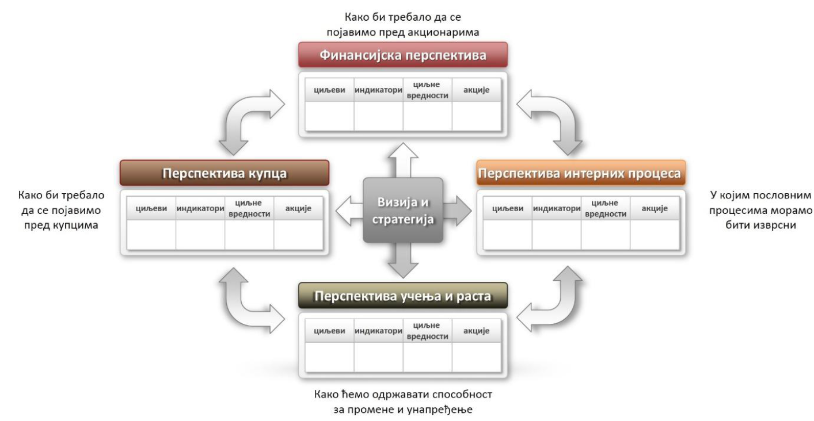
Forma Balansne karte

Slide 5
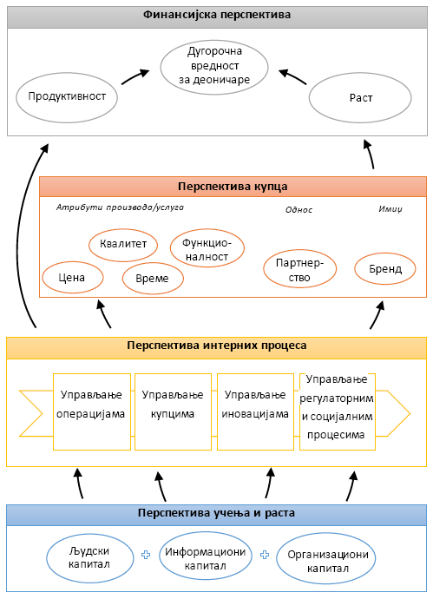
Ova osnovna forma prati četiri perspektive:
finansije
kupce
interne procese i
ljude.
u okviru kojih se posmatraju: ciljevi
KPI
targeti i
inicijative (plan akcije).

Slide 6
Finsnsijska perspektiva
Stvoriti određenu vrednost za kompaniju je cilj cvake strategije. Finansijski ciljevi služe kao fokus i za ciljeve i za merila u ostalim perspektivama BSC-a. Finansijska perspektiva je najbitniji aspekt poslovanja jer je ostvarenje dobiti cilj poslovanja. Neki tipični finansijski ciljevi na koje se kompanije fokusiraju su profitabilnost, rast tržišnog učešća, vrednost za akcionare. Bitno je i redovno sastavljanje izveštaja o finansijskom položaju kako bi se unapredio kvalitet, vreme reagovanja i produktivnost kompanije.
Bez obzira na različita merila finansijskog uspeha, kompanije svoju ekonomsku vrednost povećavaju preko dva pristupa: rasta prihoda i povećanje produktivnosti.
Strategija rasta prihoda fokusira se na razvoj novih izvora prihoda i povećanje profitabilnosti. Ona ima dve komponente:
izgradnju franšize, koja se odnosi na razvoj novih izvora prihoda sa novih tržišta, novih proizvoda ili novih potrošača;
povećanje vrednosti za potrošača koje vodi povećanju prodaje postojećim potrošačima zahvaljujući boljem odnosu sa njima, ponudu kompletnih rešenja za zadovoljenje potrošačkih potreba i slično.
Strategija rasta produktivnosti fokusira se na:
1. poboljšanje strukture troškova kroz smanjenje direktnih i indirektnih troškova; 2. poboljšanje iskorišćenosti aktive kroz smanjenje fiksnih i obrtnih sredstava neophodnih za funkcionisanje postojećeg biznisa.
Strategija rasta produktivnosti daje bolje rezultate u kratkom roku, za razliku od strategije rasta prihoda koja daje bolje rezultate u dugom roku, ali jedina obezbeđuje prosperitet kompanije u budućnosti.

Slide 7
Perspektiva kupaca
Osnova bilo koje strategije je predlog vrednosti koji se isporučuje potrošaču. To je jedinstveni miks proizvoda, cene, usluge, odnosa i imidža koji kompanija nudi kupcu.
Kompanija razlikuje svoj predlog vrednosti, birajući jednu od tri strategije: operativne efikasnosti, bliskosti sa kupcem i proizvodnog liderstva.
Kompanije koje forsiraju strategiju operativne efikasnosti teže konkurentnosti u ceni, kvalitetu proizvoda, izboru proizvoda, odličnom vodećem vremenu i isporuci na vreme.
Kompanije koje forsiraju strategiju bliskosti sa kupcem teže da budu odlične u svojim odnosima sa njima uključujući izvanrednu uslugu i rešenja za zadovoljenje potreba kupaca.
Kompanije koje forsiraju strategiju proizvodnog liderstva teže da budu odlične po pitanju karakteristika proizvoda, njegove funkcionalnosti i drugih performansi.
Vremenska perspektiva realizacije strategije operativne efikasnosti, bliskosti sa kupcem i liderstva je različita. Prva se može realizovati u najkraćem roku, druga u srednjem i treća u najdužem roku.

Slide 8
Perspektiva internih procesa
Sve poslovne procese Kaplan i Norton svrstavaju u četiri kategorije:
Inovativni procesi (razvoj proizvoda, brzina dopremanja do tržišta);
Procesi upravljanja kupcima (razvoj rešenja, usluge kupcima, upravljanje odnosima sa kupcima, savetodavne usluge);
Operativni procesi (proizvodna efikasnost, smanjenje troškova, poboljšanje kvaliteta, smanjenje vremena proizvodnog ciklusa);
Procesi vezani za regulaciono okruženje i prirodnu sredinu (zdravlje, sigurnost, ekologija i društvo).
Svi ovi procesi su bitni za svaku kompaniju. Međutim, kompanija mora da bude izuzetno dobra u onim procesima koji imaju maksimalni učinak na predlog vrednosti kupaca. Kompanije koje forsiraju strategiju operativne efikasnosti naručito razvijaju operativne procese. Strategija bliskosti sa kupcima zahteva postizanje perfektnosti u procesima upravljanja kupcima, a strategija liderstva zahteva perfektnost u inovacionim procesima.
Postizanje perfektnosti u izvođenju jedne grupe procesa ne znači zapostavljanje druge dve grupe procesa.

Slide 9
Perspektiva učenja i razvoja
Ovom se perspektivom definišu sledeće tri kategorije neophodne za realizaciju strategije:
1. strateške kompetentnosti (veštine i znanje koje je neophodno zaposlenima kako bi oni bili sposobni da podrže strategiju);
2. strateške tehnologije (informacioni sistem, baze podataka, metode neophodne za podršku strategije);
3. organizaciona klima (kulturne promene koje će obezbediti motivaciju i autoritet zaposlenima neophodnim za strategiju).
Različiti predlozi vrednosti i interni procesi zahtevaju različite strategije upravljanja znanjem. Za izvođenje strategije operativne efikasnosti bitno je obezbeđenje kretanja know-how od najboljih poslovnih jedinica ka ostalima. Strategija bliskosti sa kupcima zahteva od zaposlenih da razumeju potrebe kupaca kako bi se izgradio dugoročan odnos sa njima. Strategija proizvodnog liderstva zahteva razvoj znanja upravljanja inovacijama i komercijalizacijom novih proizvoda.

Slide 10
Balansna karta ima četri funkcije:
1. Prevođenje vizije
Da bi svi zaposleni djelovali u istom smjeru, neophodno je da se strategija pojednostavi, kako bi bila razumljiva svim zaposenima
2. Komuniciranje i povezivanje
Omogućava se usklađivanje strategija i ciljeva preduzeća sa stategijama i ciljevima užih jedinica
3.feedback i učenje
Svi uspjesi proizilaze iz unutrašnjosti, pa se ptreduzeće treba posvetiti učenju zaposlenih da preduzimaju inicijative kako bi predupredili poslovanje
4.poslovno planiranje
Balansna karta je neophodna za definisanje ciljeva i određivanje prioriteta

Slide 12
2 Strateške mape
Jedan od najznačajnijih rezultata modela BSC-a je strateška mapa. Ona predstavlja grafički prikaz ciljeva na jednoj strani tj. prikaz onoga što se mora dobro uraditi u sve četiri perspektive. Strateška mapa ne sadrži merila i rezultate, već samo ciljeve.
Strategijska mapa obezbeđuje strukturu za integrisanje strategija i aktivnosti različitih jedinica unutar kompanije. Za konstruisanje strategijske mape koriste se strategijske teme – skupovi povezanih strategiskih zadataka u okviru te mape.
Strategijske mape uglavnom čine vertikalne kombinacije zadataka koji proističu iz procesa u okviru kojeg se strategija sprovodi. Ona opisuje proces stvaranja vrednosti putem uzročno-posledičnih veza u okviru četiri perspektive BSC-a.

Slide 13
Jasni ciljevi i njihova merila osnova su za identifikovanje strategijskih inicijativa koje se obuhvataju u biznis planovima. Strategijske inicijative realizuju se preko akcija zaposlenih koji svoje persohalne ciljeve formulišu na osnovu strategijskih inicijativa.
Kompanije prave strategijske mape odozgo na dole. Najpre se razmatra misija, odnosno svrha postojanja i osnovne vrednosti u koje zaposleni veruju. Time se definiše vizija kojom se opisuje željena pozicija kompanije u budućnosti. Vizija je osnova za formulisanje strategije, a koja se najbolje opisuje strategijskom mapom.
Cilj svake kompanije je stvaranje dugoročne vrednosti za akcionare, a stvara se na sledeći način:
Vrednost kompanije stvara se tako što se zadovoljava pretpostavka vrednosti kupca;
Interni procesi stvaraju i pružaju vrednost koja zadovoljava kupce, a doprinose i ostvarenju zadataka u okviru finansijske perspektive kao što je produktivnost;
Nematerijalna sredstva (ljudi, tehnologija, kultura) podstiču poboljšanje učinka glavnih procesa koji ostvaruju vrednost za kupce i akcionare.
Na ovaj način obezbeđuje se prevođenje misije u konkretne željene ishode: zadovoljne vlasnike,oduševljene potrošače, efektivne procese, motivisanu i obučenu radnu snagu.

Slide 14
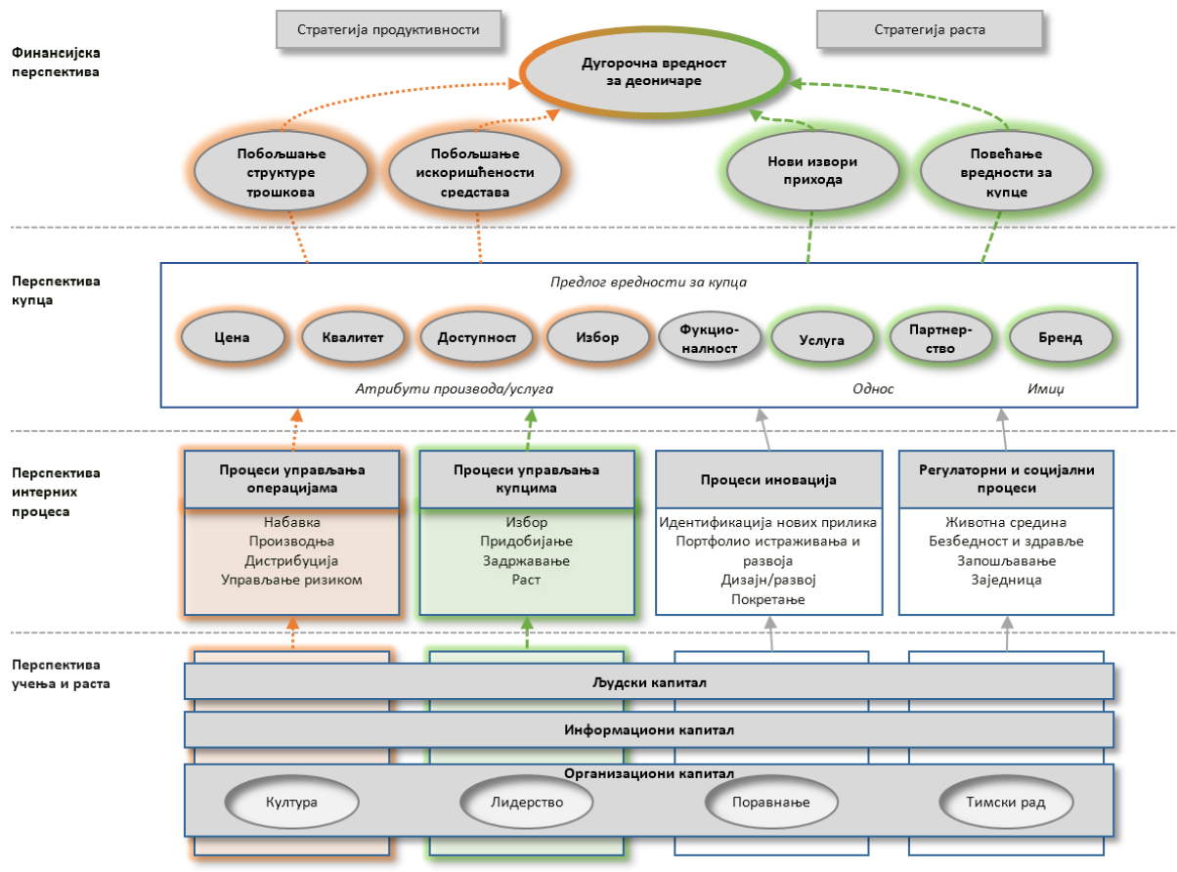
Primeri strateških mapa

Slide 15
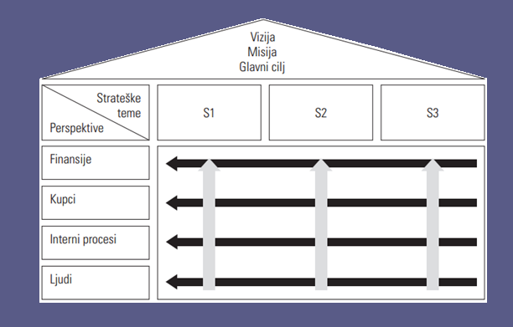
Korišćenjem strateških tema definišemo najvažnije zadatke koje hoćemo da savladamo u narednim godinama.
To može biti npr. razvijanje nove oblasti poslovanja, reorganizovanje sektora prodaje ili restrukturiranje celokupne kompanije. U tom smislu, ne treba da uključimo previše strateških tema kako se ne bi nastala konfuzija. Matrica strateških opcija nam pruža „strateški koordinatni sistem” koji možemo da upotrebimo za traženje pogodnih ciljeva i akcija za sva značajnija polja razvoja. Zatim, te strateški usmerene akcije moramo pretvoriti u odgovarajuće strukture kako bismo mogli da delotvorno organizujemo rad.
Matrica strateških opcija

Slide 16
Isprobane su i testirane strukture koje su bile na raspolaganju za tu svrhu, na primer, projekte. Stoga su priprema projekata i controlling projekata usko povezani s dizajniranjem BSC-a. U isto vreme taj „strateški koordinatni sistem” nam omogućava da proverimo da li su postojeće inicijative, projekti ili nove ideje ciljno orijentisani ili ne. Ukoliko neku inicijativu ne možemo da integrišemo u koordinatni sistem, onda treba odlučitida li će ona biti izostavljena, uključena kao „luksuz”, ili treba redizajnirati matricu. Bez hrabrosti za donošenje odluka neće nam koristiti ni najbolji koordinatni sistem. BSC se ne nalazi u vakuumu. On ne može da transformiše strateške ciljeve u akcije bez obraćanja pažnje na ograničenja ili stepen slobode koji limitira naše akcije. Top menadžment kompanija koja posluje na globalnom nivou razviće drugačije ciljeve od lokalne kompanije srednje veličine kojom upravlja jedan vlasnik. Globalna kompanija će za saglasnost morati da pita različita tela (nadzorne i upravne odbore, skupštine akcionara) ili institucije (banke, državne organe), dok je lokalna kompanija u privatnom vlasništvu ponekad mnogo brža. To analogno važi i za ciljeve strateških poslovnih jedinica ili sektora u okviru većih kompanija.

Slide 17
Osnovna ideja BSC koju su razvili Kaplan i Norton sastojala se od pretvaranja strategije u konkretne akcije. Sa druge strane, naziv BSC se često u praksi koristi za prevazilaženje pojedinačnih operativnih problema ili za kreiranje velikih projekata. Potrebno je da ti zadaci budu striktno razdvojeni od upotrebe reči BSC, jer bi njihovo mešanje bilo kontraproduktivno.

Slide 18
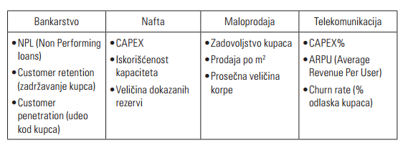
3 Merenje ostvarenja ciljeva pomoću KPI
Još jedan aspekt kojim se bavi BSC se sastoji od primene odgovarajućih KPI kako bi se moglo meriti ostvarenje ciljeva. KPI je Key Performance Indicators, odnosno indikator za merenje.
Postoje specifični KPI razvrstani po delatnostima:

Slide 19
KPI se razlikuju od subjekata do subjekta, zajedničko im je da služe kao merna jedinica koja pokazuje koliko smo blizu ispunjenja postavljenih ciljeva. Da bi merenje bilo precizno i efektno oni moraju biti lako definisani, kvalitativno merljivi, lako prezentovani ljudima i da budu ključni za postizanje cilja.
Ovi pokazatelji se moraju odrediti i postaviti pažljivo jer može doći do lažne slike o poslovanju kompanije. Ono što treba uzeti u obzir prilikom postavljanja i određivanja pokazatelja jeste zašto je baš ovaj pokazatelj potreban, kako njegovo praćenje pomaže da se dođe do cilja. Formula za merenje nekog pokazatelja jeste odnos između „šta je cilj“ i „kakva je trenutna vrednost u odnosu na cilj“.
Pokazatelji daju podatke kako se poslovalo ovog meseca (kvartala, godine) i pokazuju kako će se poslovati narednog meseca (kvartala, godine).

Slide 20
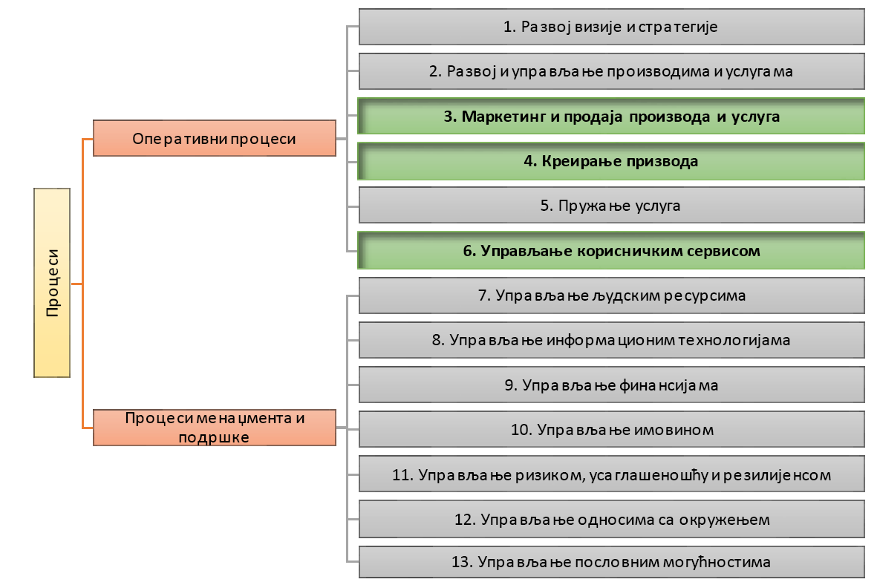
Kategorizacija procesa

Slide 21
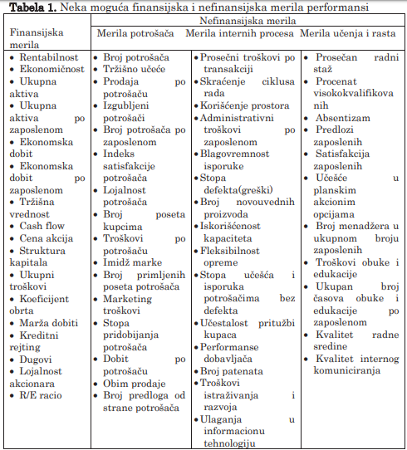

Slide 22
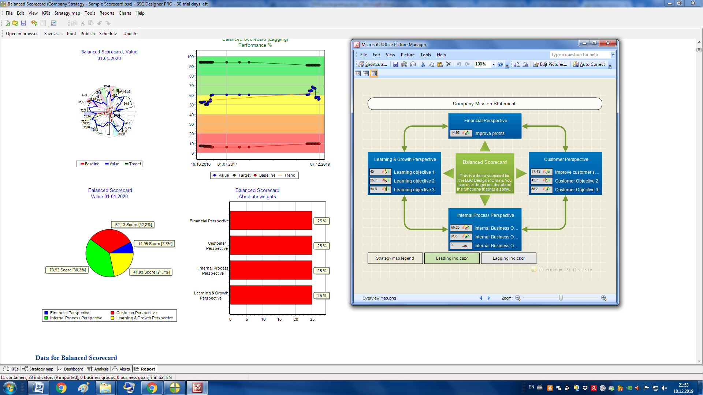
Primeri softvera za izradu BSC BSC Desgner
Softver BSC Designer

Slide 23
